Slide 2
在市场中找到“位置感”
叶译枫 | 执业编号:A1120624100003
·
经传多赢资深投顾
·
长期深耕金融行业，擅长稳健长期跟踪市场，挖掘价值洼地，捕捉结构性机会，强调对于个股需要有明确的位置感。提倡价值兜底，再同时寻求超额收益的操作方法，提出软件与市场结合的四个选股维度，独创《价值背离》《龙头主升浪战法》深受大家的喜爱。

Slide 3
第一章
国内资产的重估
第二章
高质量发展押注科技投资
第三章
软件指标确定“位置感”
第四章
主题投资提高胜率

Slide 4
PART 01
国内资产重估

Slide 5
过去为什么跌，面临的问题是什么？
01
中美问题
02
地方债问题
03
企业、居民收入问题
经传多赢资深投顾 :叶译枫丨执业编号:A1120624100003 风险提示:观点基于软件数据和理论模型分析，仅供参考，不构成买卖建议，股市有风险，投资需谨慎

Slide 6
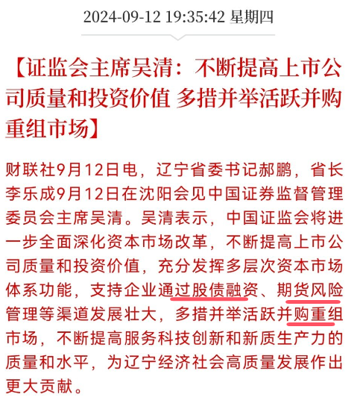
现在机会就存在于问题里面
经传多赢资深投顾 :叶译枫丨执业编号:A1120624100003 风险提示:观点基于软件数据和理论模型分析，仅供参考，不构成买卖建议，股市有风险，投资需谨慎

Slide 7
牛市确认的几个阶段
现阶段外资不断唱多，加码配置国内资产，信心不断回复！ deepsseek 可以对各行各业进行赋能 企业就会争相部署 企业资本支出就会增加，就会出现万众创业潮，就会出现财富效应 有了财富效应，居民财富就会增加，对于经济的预期就会变得乐观 对于经济乐观，就会逐渐愿意消费 愿意消费地产就会回暖，经济就会回暖。
信心估值修复
收入预期
利润预期
结论：AI科技、Deepseek催化剂的出现，提高了估值大幅度的修复预期，现在完全具备长期牛市的环境条件！
经传多赢资深投顾 :叶译枫丨执业编号:A1120624100003 风险提示:观点基于软件数据和理论模型分析，仅供参考，不构成买卖建议，股市有风险，投资需谨慎

Slide 8
PART 02
高质量发展押注科技投资

Slide 9
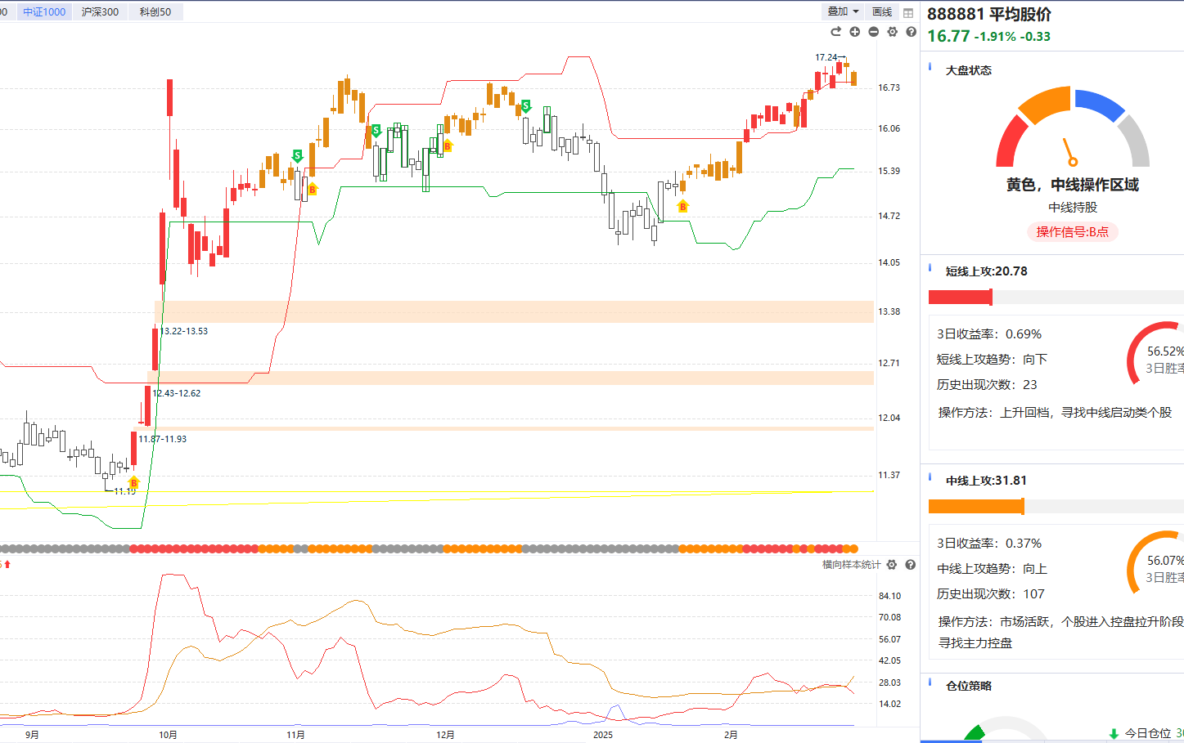
大盘状态
市场风格 持续为黄色中线上攻区域，说明不少股票低点抬高
经传多赢资深投顾 :叶译枫丨执业编号:A1120624100003 风险提示:观点基于软件数据和理论模型分析，仅供参考，不构成买卖建议，股市有风险，投资需谨慎

Slide 10
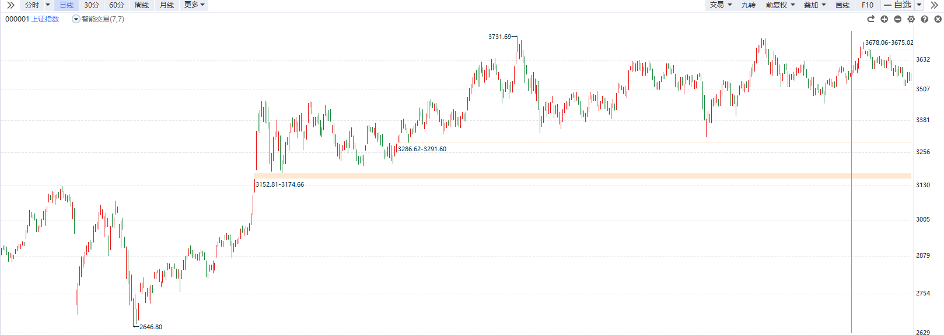
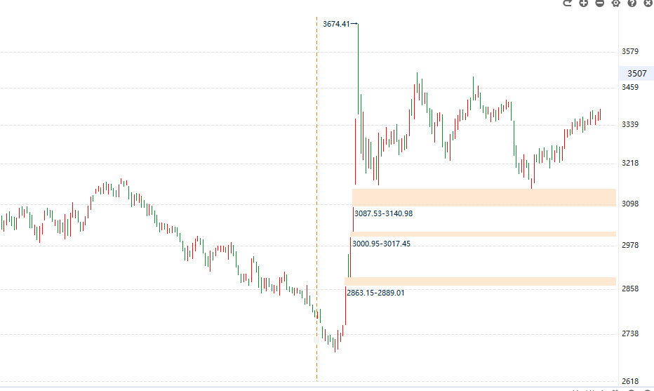
2019年~2021年 和 2024年~？年 类比 相同点：同样的政策转折点，同样的外部环境美国的宽松周期 过去：新能源赛道 现在：半导体赛道 过去主题概念：光伏、锂电、风电、储能、新能源车 现在主题概念：国产芯片、ai应用、机器人、低空经济、智能制造
经传多赢资深投顾 :叶译枫丨执业编号:A1120624100003 风险提示:观点基于软件数据和理论模型分析，仅供参考，不构成买卖建议，股市有风险，投资需谨慎

Slide 11
题材轮动，赛道点金
整个牛市通过半导体赛道穿联 以国企红利型股票为托底 各类科技、ai应用做题材轮动： deepseek+、机器人、航天、无人机、核电、高端制造 当指数需要上涨时，半导体核心股带领指数上涨 当指数需要调整时，半导体相关应用 出现题材轮动 当没有题材上涨时，半导体上游资源出来防守 当所有板块都跌完过后，国企红利型出来兜底
经传多赢资深投顾 :叶译枫丨执业编号:A1120624100003 风险提示:观点基于软件数据和理论模型分析，仅供参考，不构成买卖建议，股市有风险，投资需谨慎

Slide 12
PART 03
软件指标确定“位置感”

Slide 13
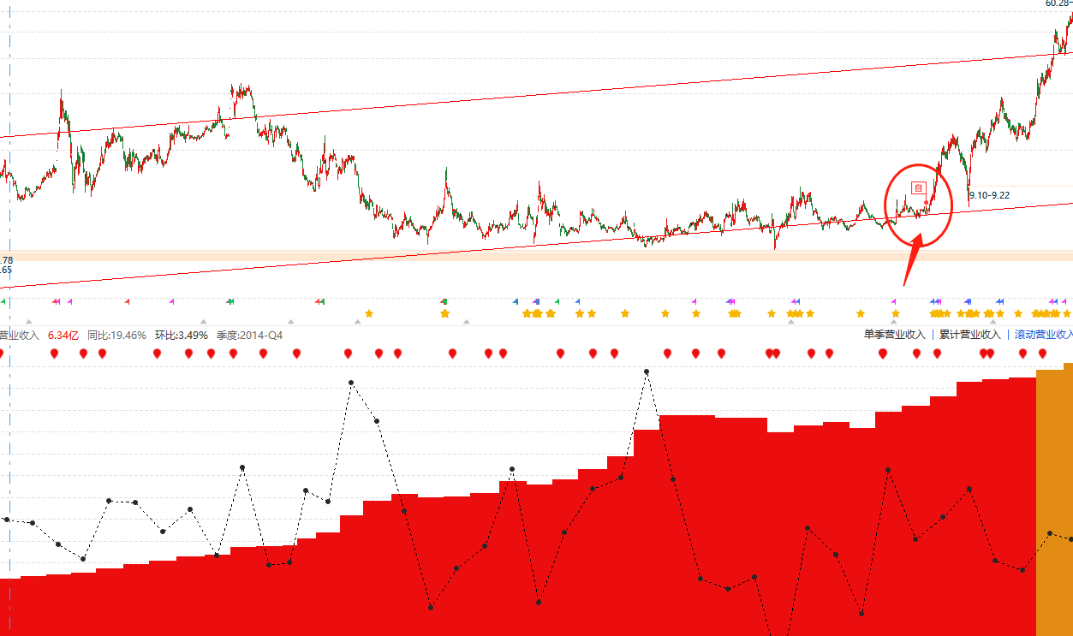
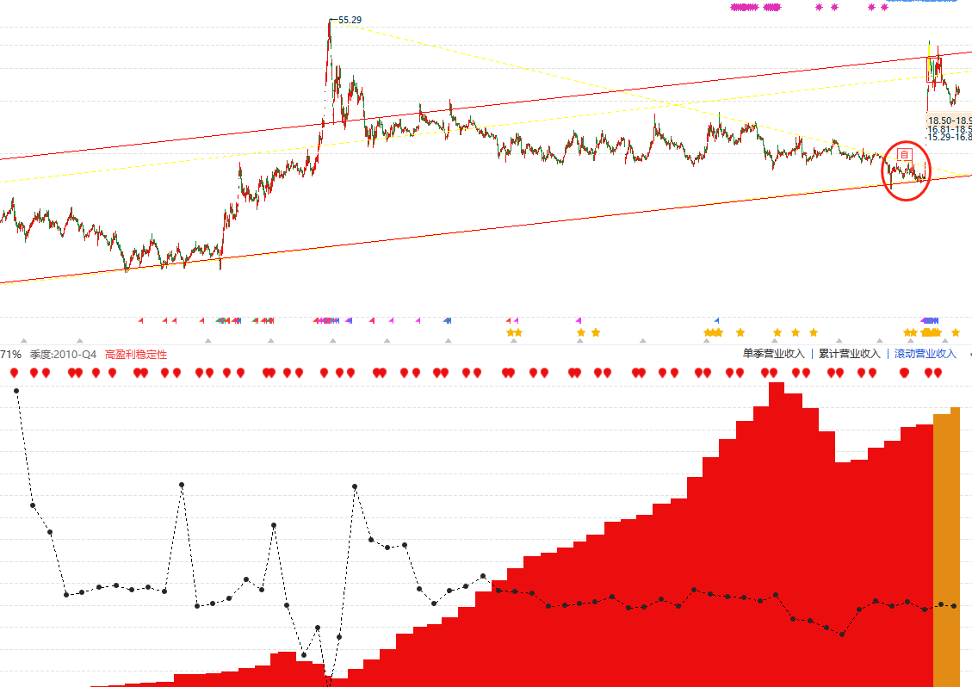
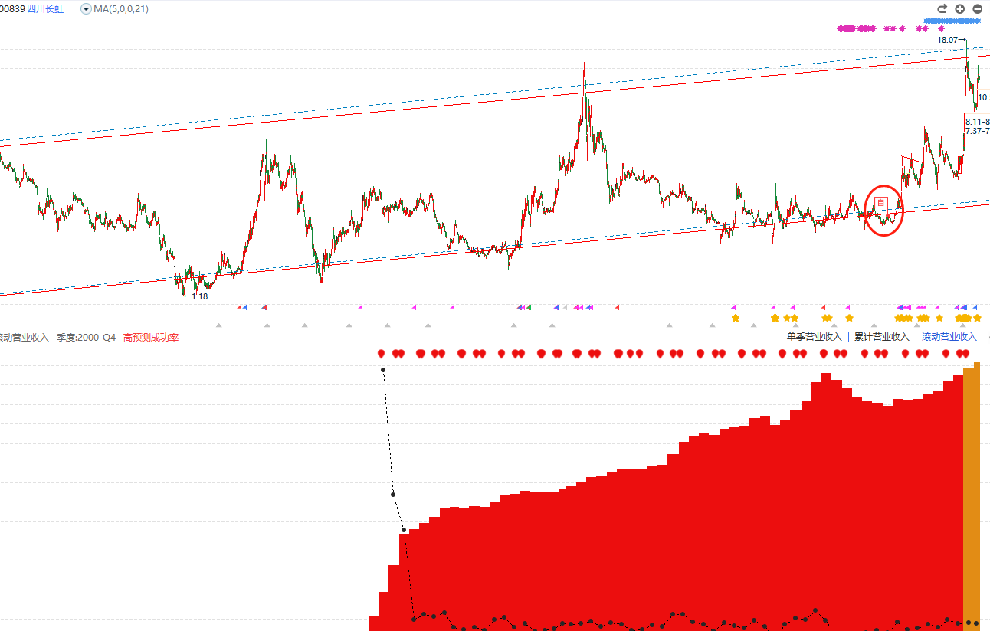
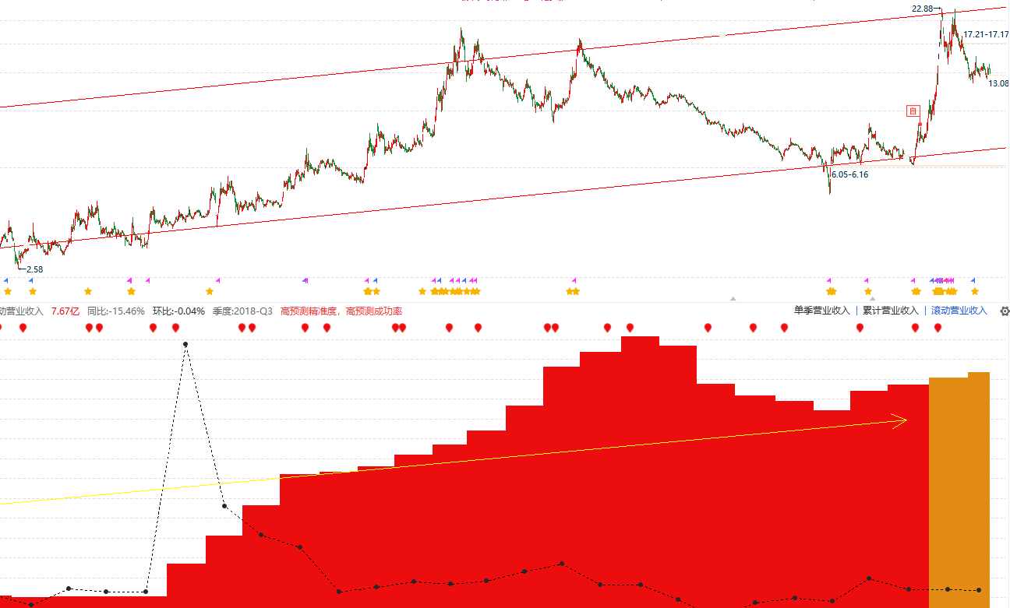
如何选在低位
经传多赢资深投顾 :叶译枫丨执业编号:A1120624100003 风险提示:观点基于软件数据和理论模型分析，仅供参考，不构成买卖建议，股市有风险，投资需谨慎

Slide 14
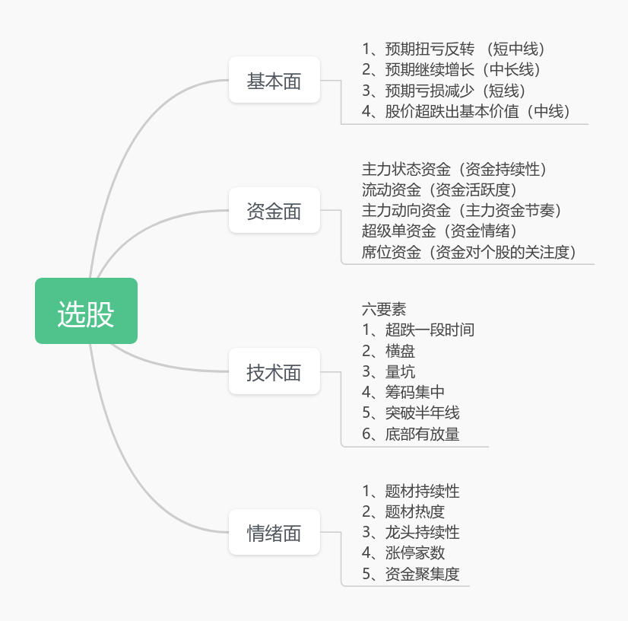
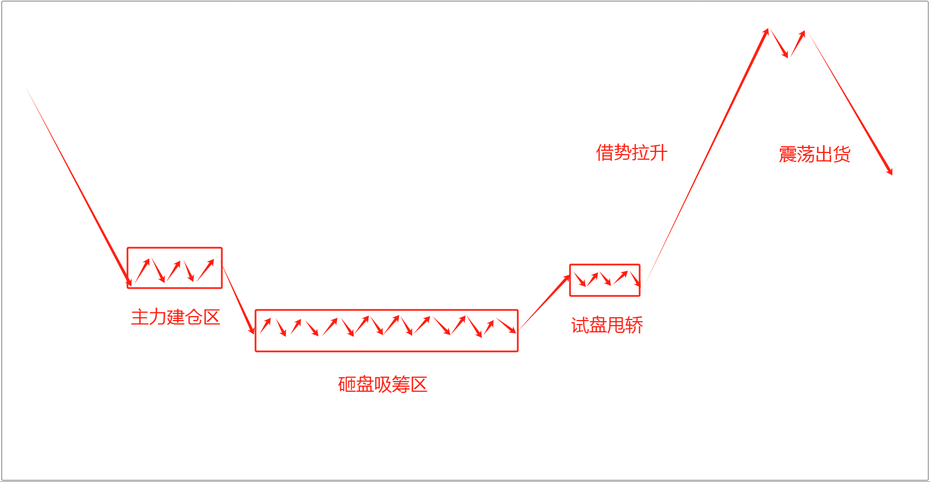
选股重在思路
核心理念： 价值策略兜底稳步增值，同时寻找有主升浪逻辑方向增厚收益！
选股思路：位置要低，安全边际要高，持股周期尽量在主升趋势中。选股构思：营业收入持续增长，主力资金已经进场，主力动向异动。
经传多赢资深投顾 :叶译枫丨执业编号:A1120624100003 风险提示:观点基于软件数据和理论模型分析，仅供参考，不构成买卖建议，股市有风险，投资需谨慎

Slide 15
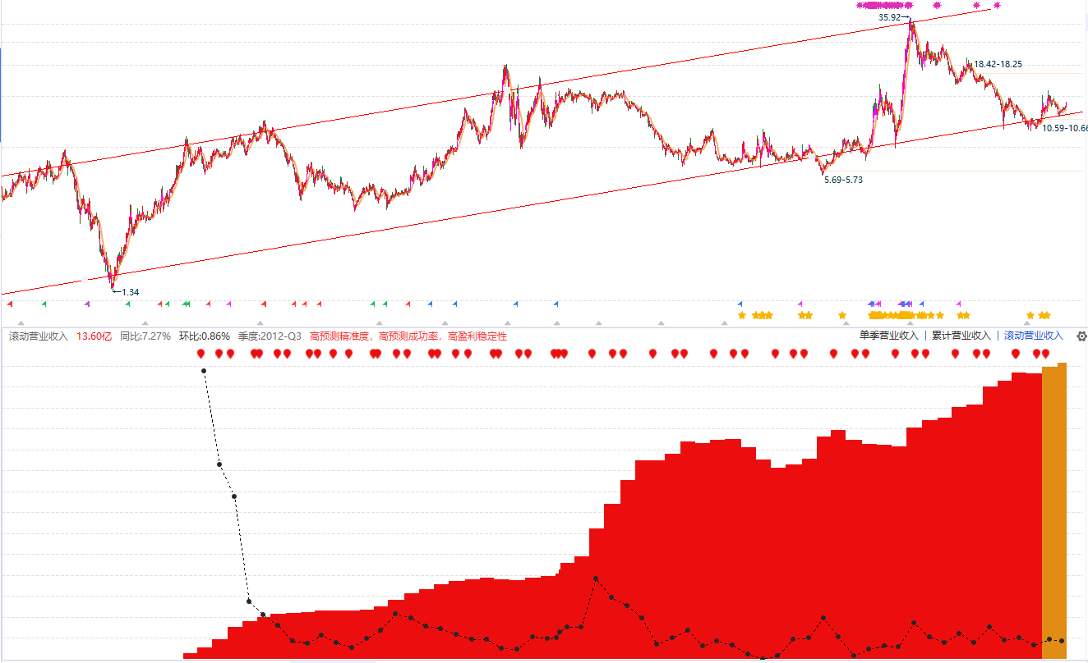
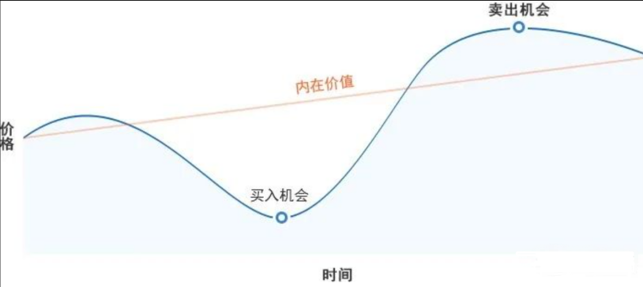
滚动营业收入判断股价位置
股价总是会围绕内在价值波动 1、营业收入确定股价趋势和空间高度 2、公司利润情况确定股价的弹性
经传多赢资深投顾 :叶译枫丨执业编号:A1120624100003 风险提示:观点基于软件数据和理论模型分析，仅供参考，不构成买卖建议，股市有风险，投资需谨慎

Slide 16
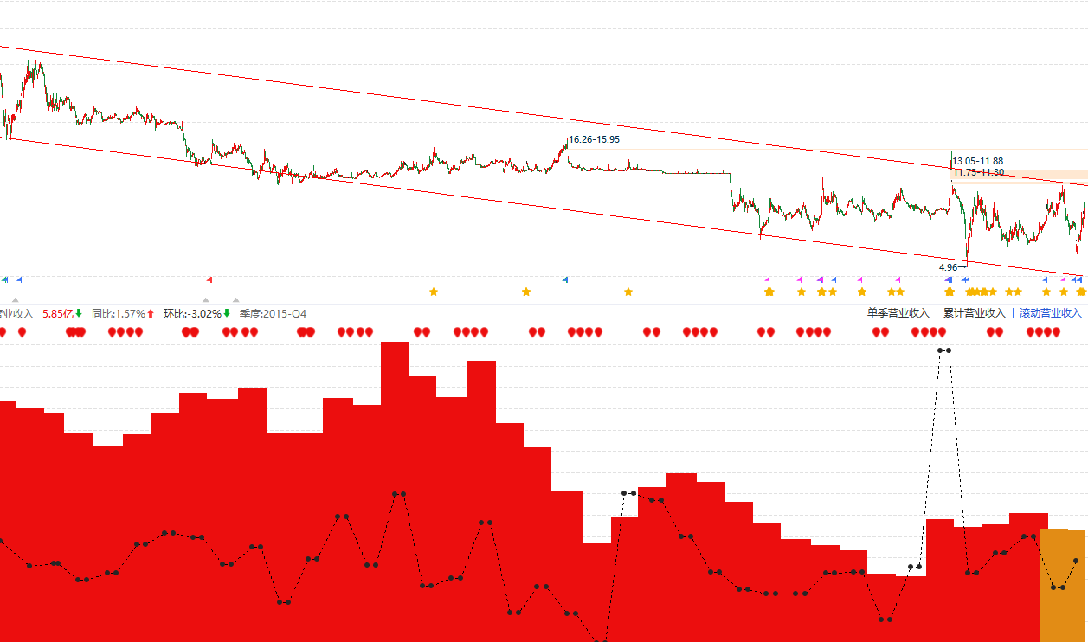
滚动营业收入判断股价位置
股价总是会围绕内在价值波动 1、营业收入确定股价趋势和空间高度 2、公司利润情况确定股价的弹性
经传多赢资深投顾 :叶译枫丨执业编号:A1120624100003 风险提示:观点基于软件数据和理论模型分析，仅供参考，不构成买卖建议，股市有风险，投资需谨慎

Slide 17
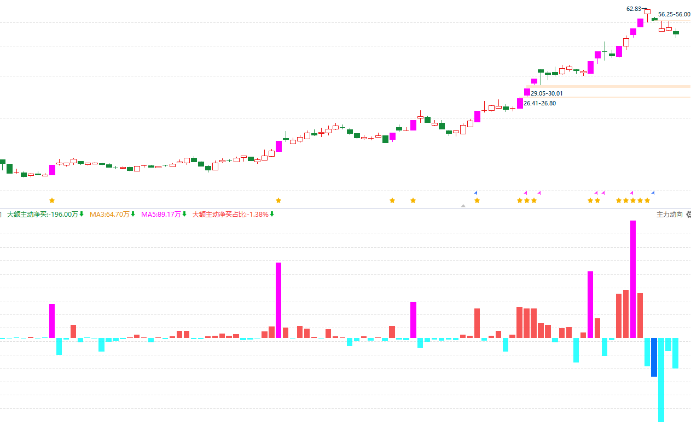
【资金状态的始末】
经传多赢资深投顾 :叶译枫丨执业编号:A1120624100003 风险提示:观点基于软件数据和理论模型分析，仅供参考，不构成买卖建议，股市有风险，投资需谨慎

Slide 18
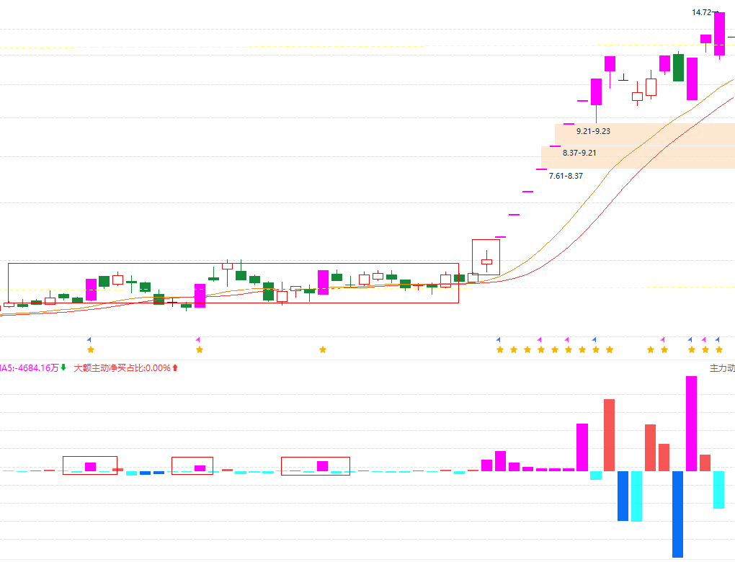
资金状态的始末
主升启动前主力资金会有异动结构。 资金已经进场
经传多赢资深投顾 :叶译枫丨执业编号:A1120624100003 风险提示:观点基于软件数据和理论模型分析，仅供参考，不构成买卖建议，股市有风险，投资需谨慎

Slide 19
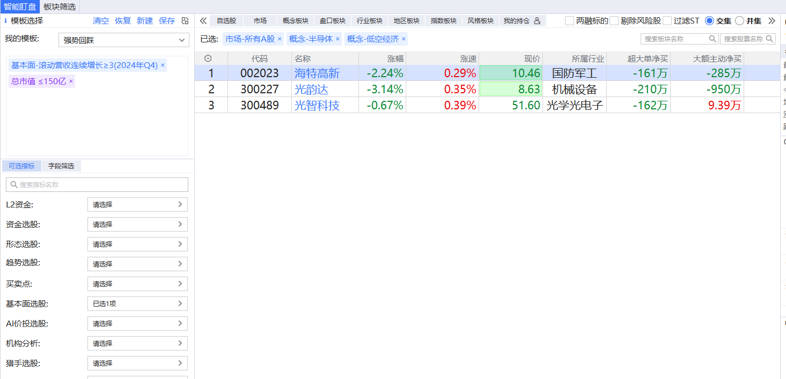
左测
经传多赢资深投顾 :叶译枫丨执业编号:A1120624100003 风险提示:观点基于软件数据和理论模型分析，仅供参考，不构成买卖建议，股市有风险，投资需谨慎

Slide 20
PART 04
主题投资提高胜率

Slide 21
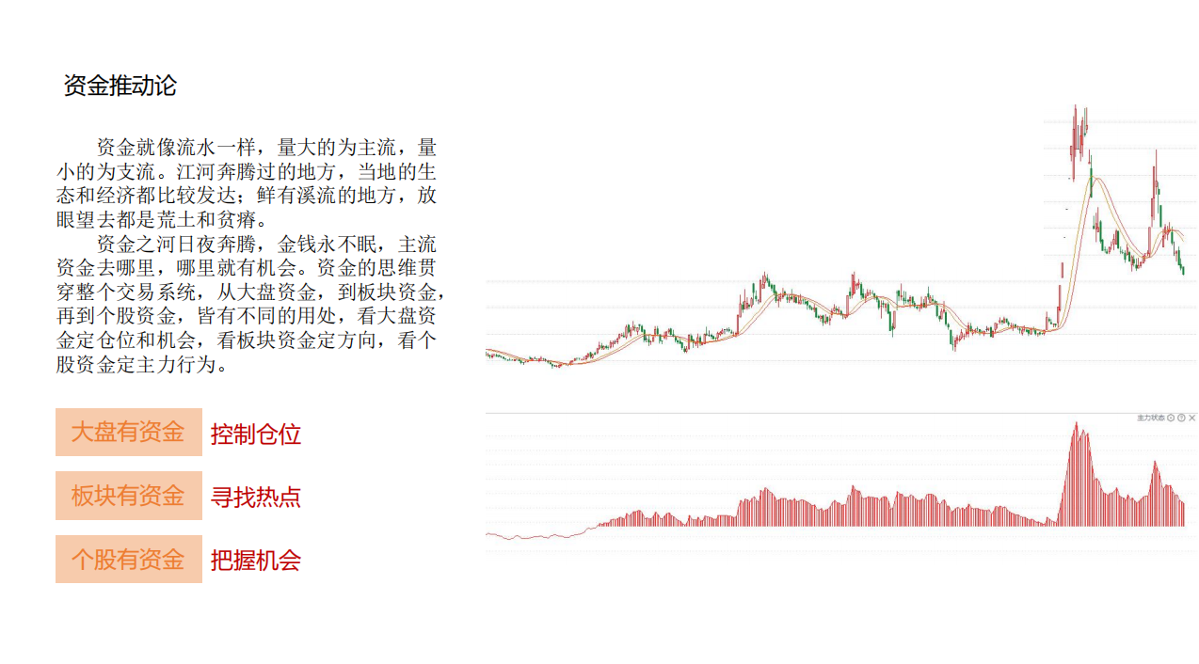
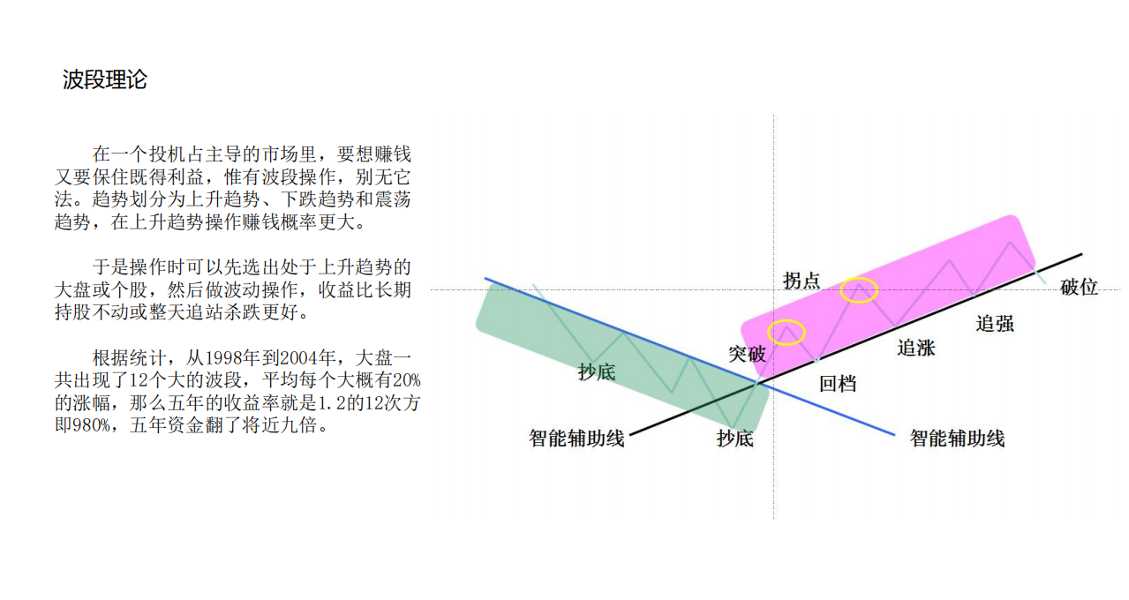
经传四大炒股基础理论
一轮行情中，大面积的龙头出现说明资金认可 大面积资金认可的主题中会有很多龙头反复接力
经传多赢资深投顾 :叶译枫丨执业编号:A1120624100003 风险提示:观点基于软件数据和理论模型分析，仅供参考，不构成买卖建议，股市有风险，投资需谨慎

Slide 22
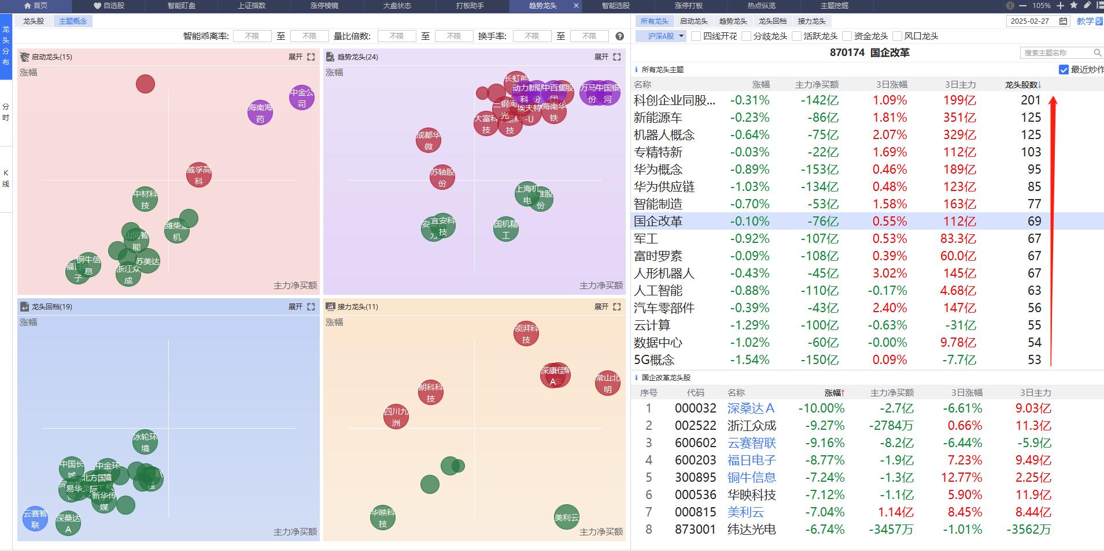
方法一:趋势龙头
经传多赢资深投顾 :叶译枫丨执业编号:A1120624100003 风险提示:观点基于软件数据和理论模型分析，仅供参考，不构成买卖建议，股市有风险，投资需谨慎

Slide 23
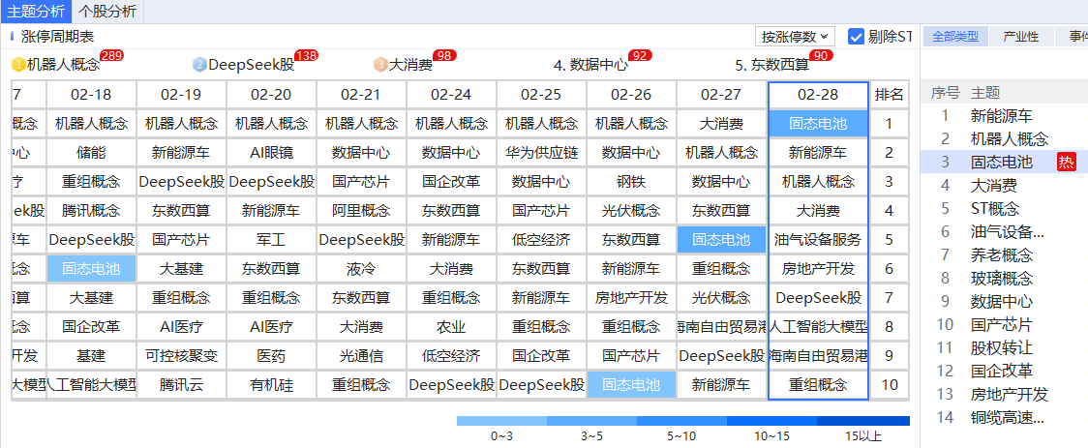
方法二:涨停周期
经传多赢资深投顾 :叶译枫丨执业编号:A1120624100003 风险提示:观点基于软件数据和理论模型分析，仅供参考，不构成买卖建议，股市有风险，投资需谨慎

Slide 24
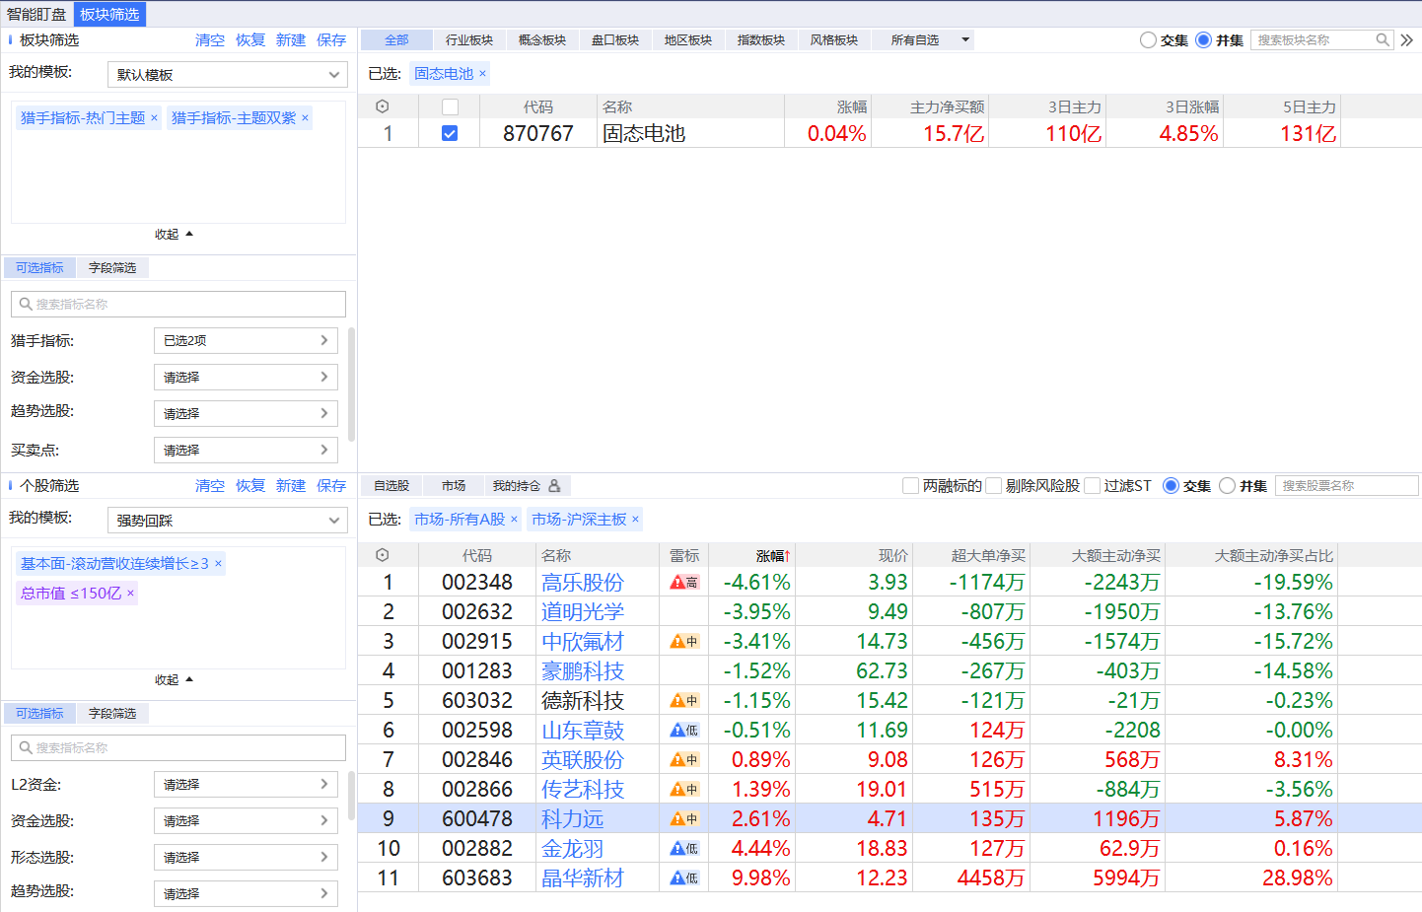
方法三:智能盯盘
经传多赢资深投顾 :叶译枫丨执业编号:A1120624100003 风险提示:观点基于软件数据和理论模型分析，仅供参考，不构成买卖建议，股市有风险，投资需谨慎

